Slide 1


Slide 2
SOFTWARE DE GESTÃO PARA AQUICULTURA
Piscicultura

Slide 3


Objetivo
Disseminar um modelo de Gestão para aquicultura – Piscicultura, que auxilia o empresário rural na profissionalização da gestão do seu negócio, tornando mais competitivo no mercado.

Slide 4
Principais Funcionalidades
Permite a Gestão de vários Empreendimentos Individualmente;
Gestão Produtiva das Espécies, Estruturas e Produção de Lotes;
Gestão Comercial e Financeira;
Elaboração do Inventário Patrimonial;
Gestão da Evolução Econômica e Financeira;
Controle de Fluxo de Caixa;
Controle da Movimentações de Lotes: Vendas, Compras, Transferências, Evolução e Mortes;
Gestão da Biometria por Lotes;
Controle do Arraçoamento por Lote;

Slide 5


Principais Funcionalidades
Acompanhamento da Evolução dos Lotes;
Controle da Qualidade da Água das Estruturas de Produção;
Controle da Movimentação de Estoques;
Análise dos Índices de Produtividade;
Análise da Produtividade e Rentabilidade por Área ocupada (lâmina d’água);
Análise dos indicadores econômicos e financeiros;
Sistema de fácil instalação, utilização e funcionamento local (não existe dependência com a Internet).

Slide 6
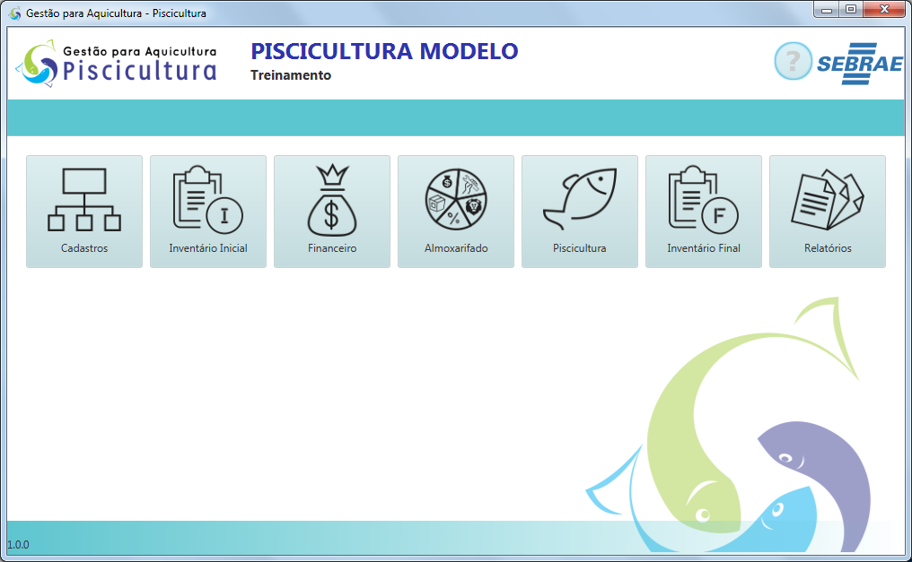

Slide 7
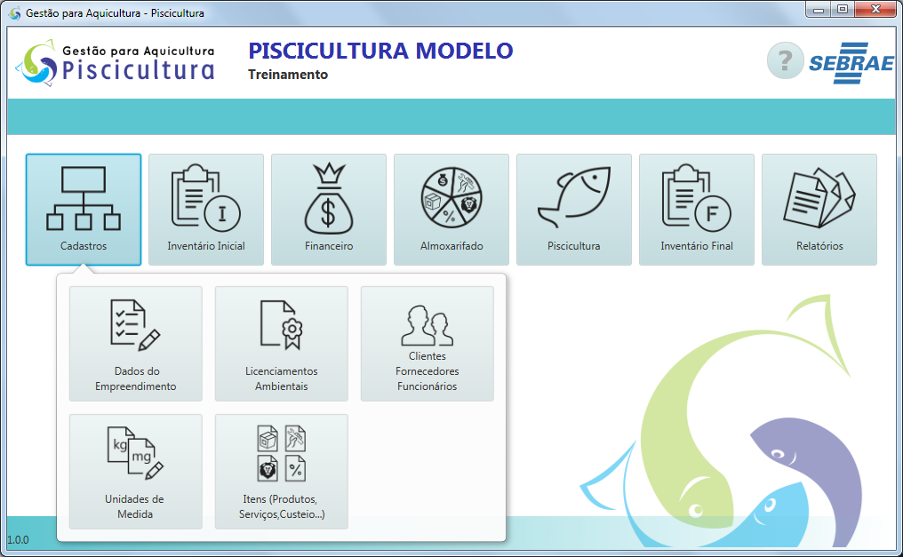

Slide 12
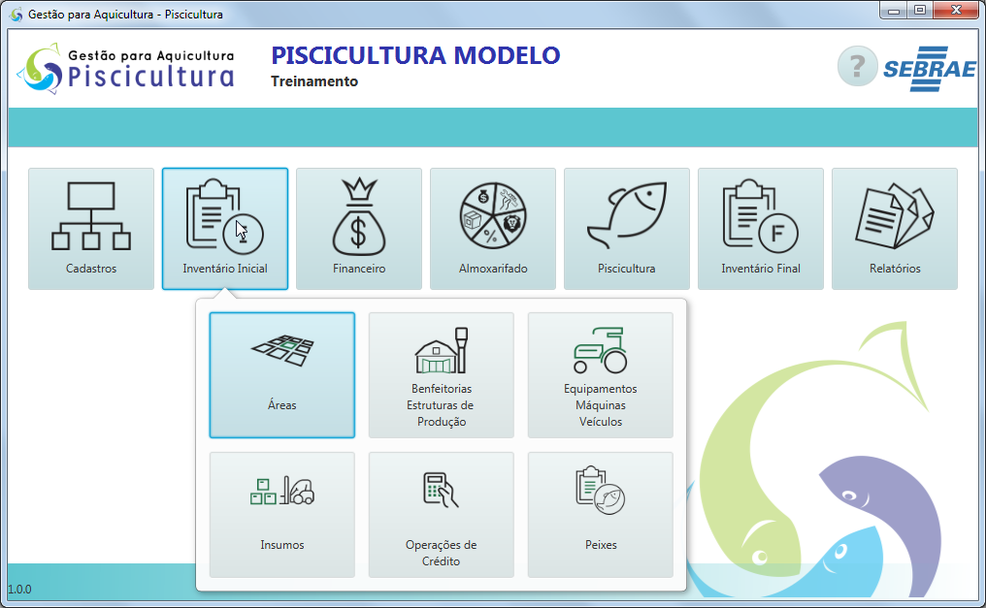

Slide 13
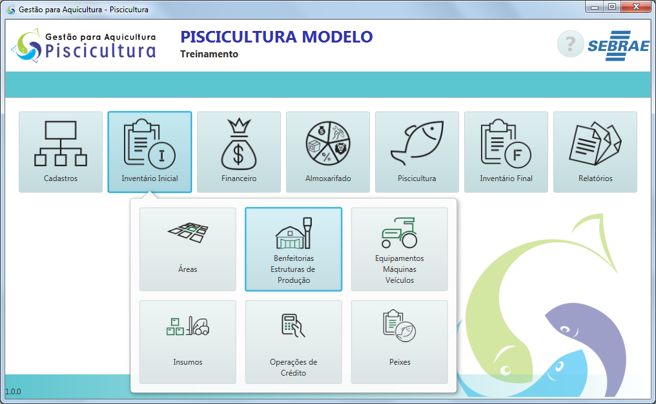

Slide 14
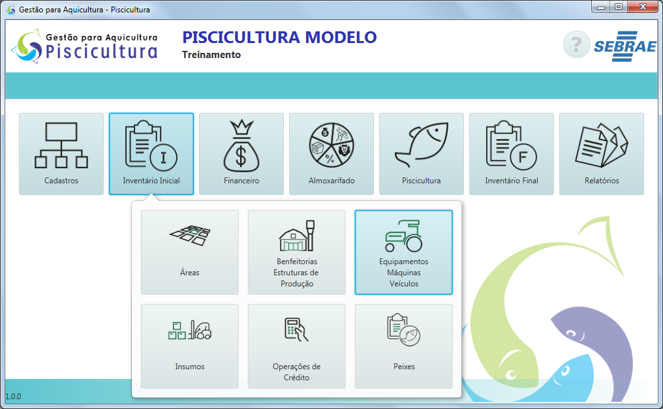

Slide 15
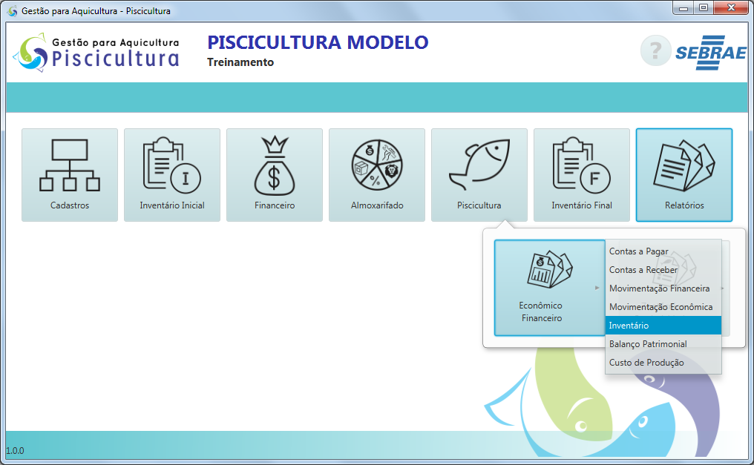
Relatório Inventário Inicial
Relatório Balanço Patrimonial

Slide 16
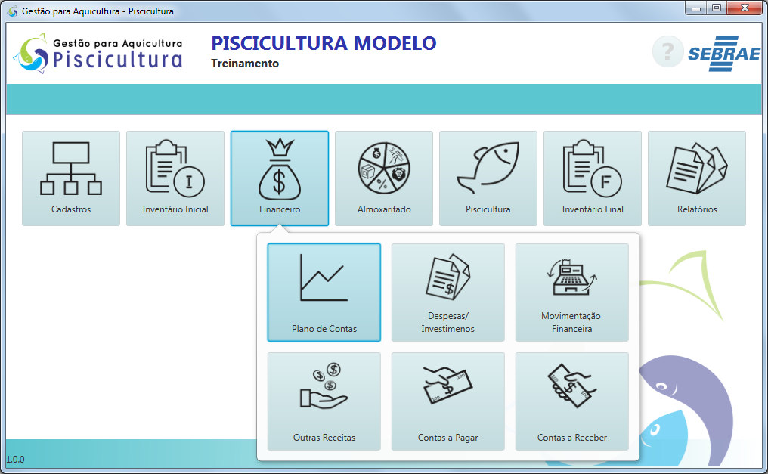

Slide 17
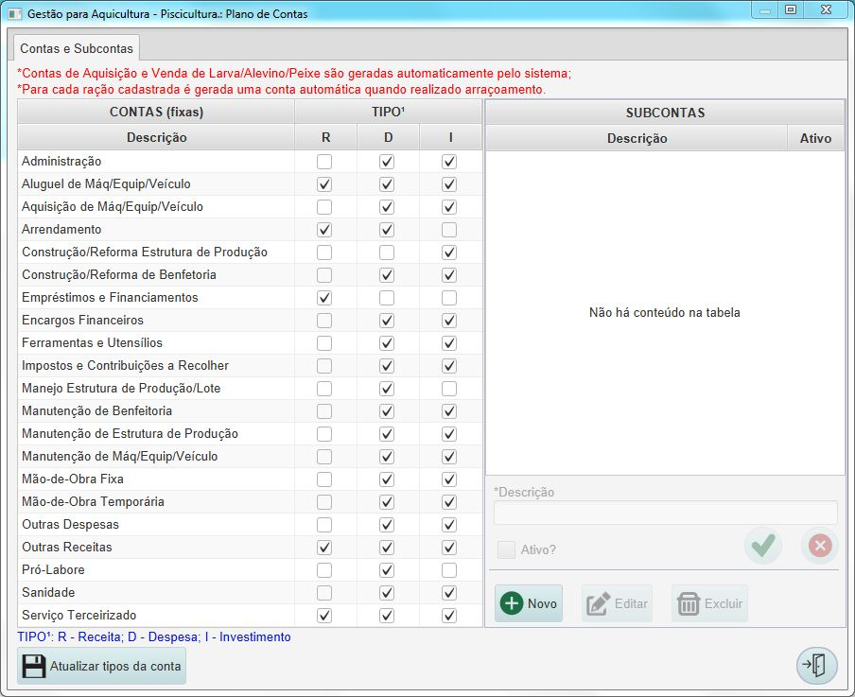

Slide 18
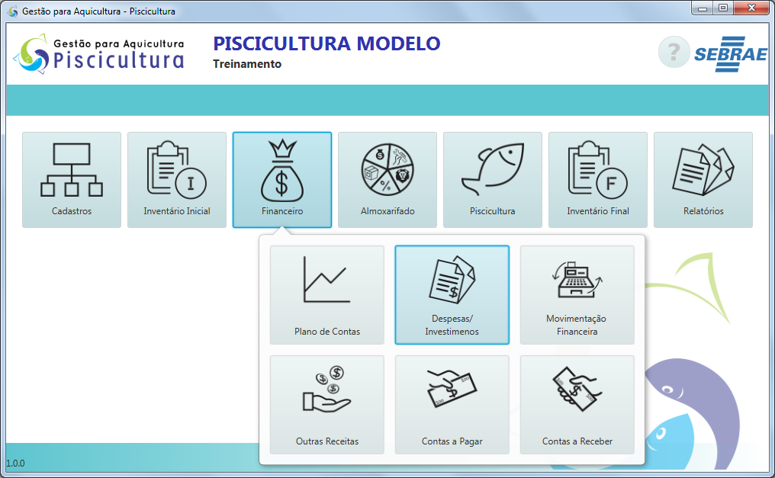

Slide 19
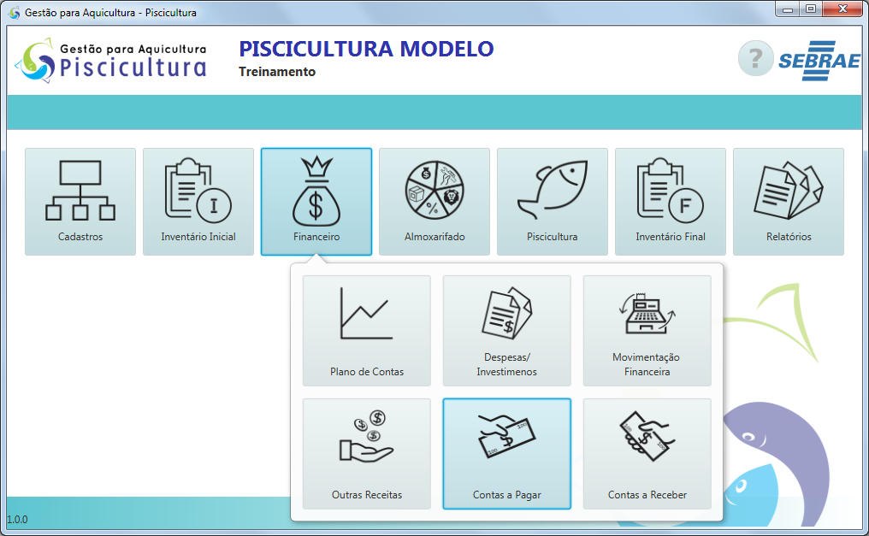

Slide 20
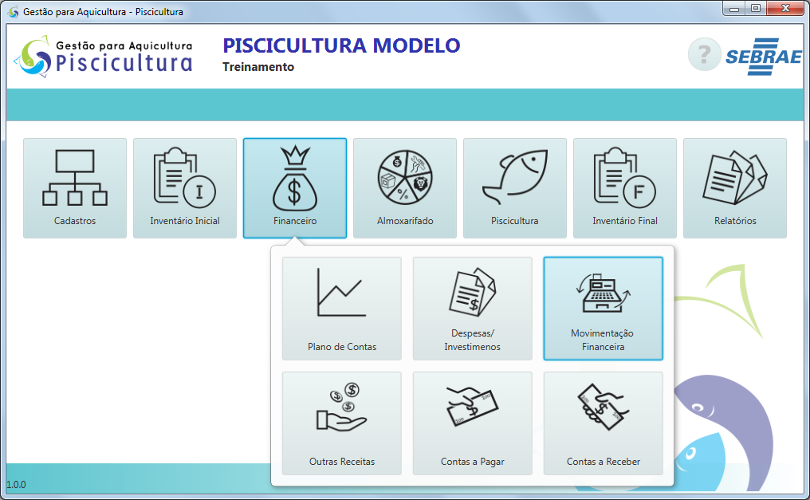

Slide 21
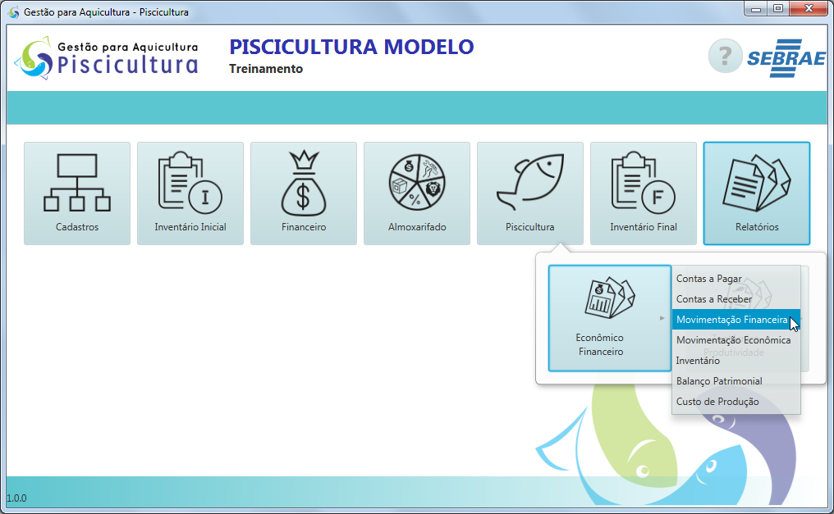
Relatório Movimentação Financeira

Slide 22
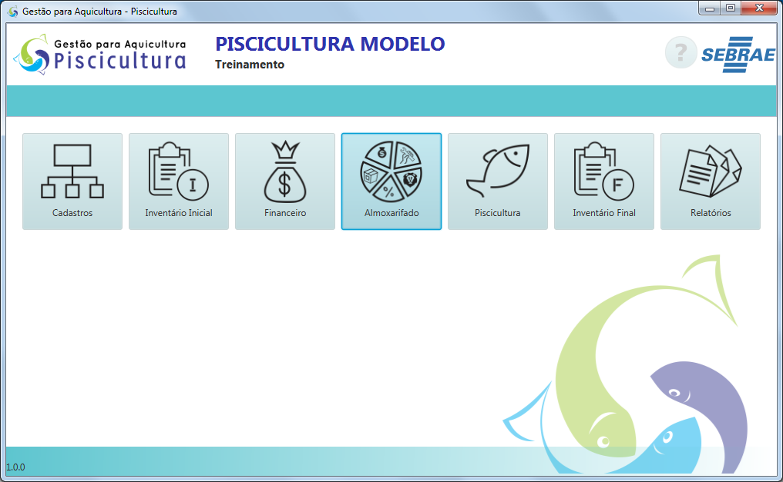

Slide 23
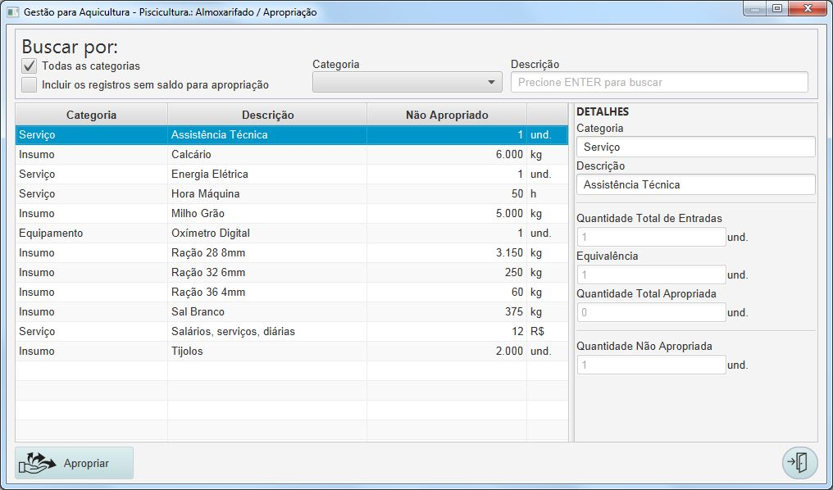

Slide 24
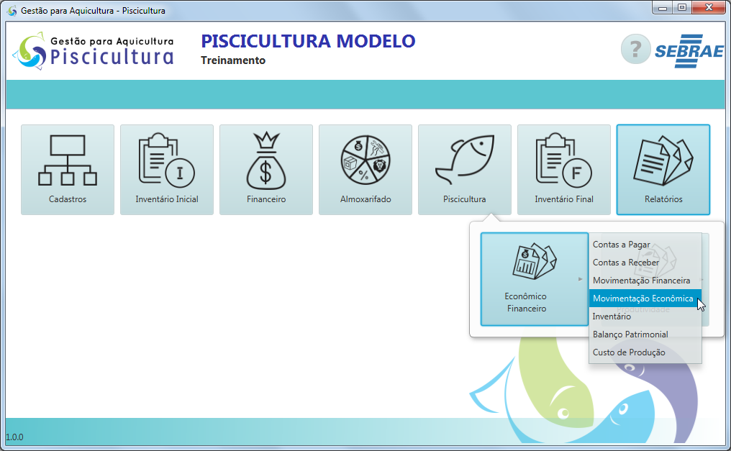
Relatório Movimentação Econômica

Slide 25
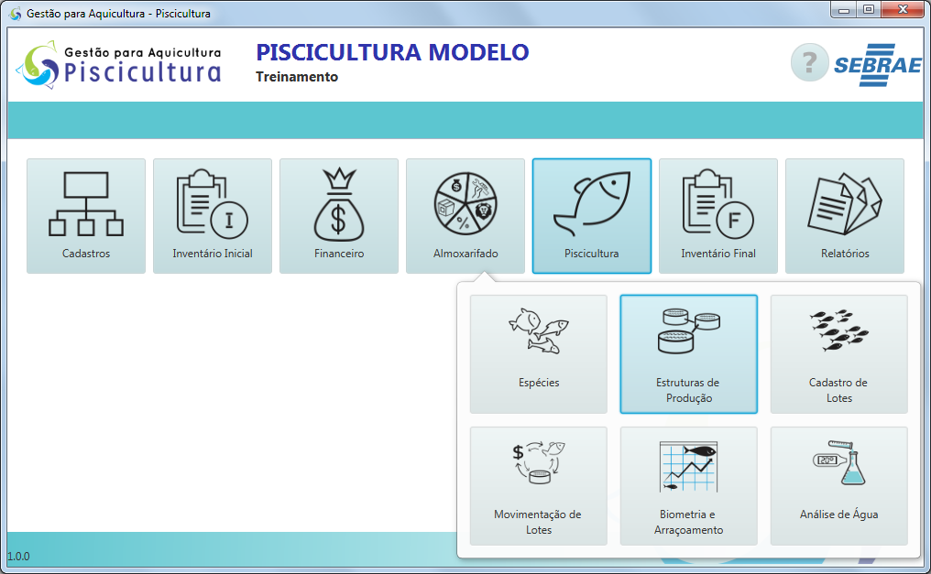

Slide 26
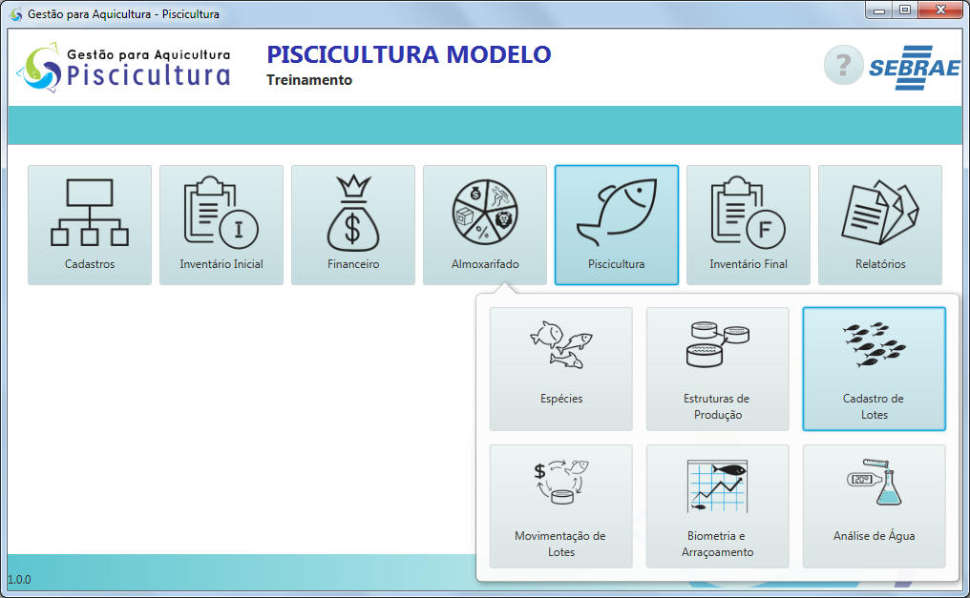

Slide 27
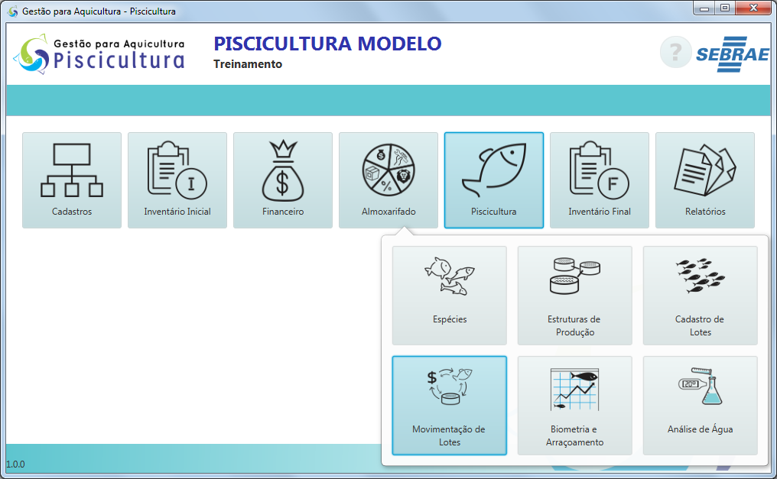

Slide 28
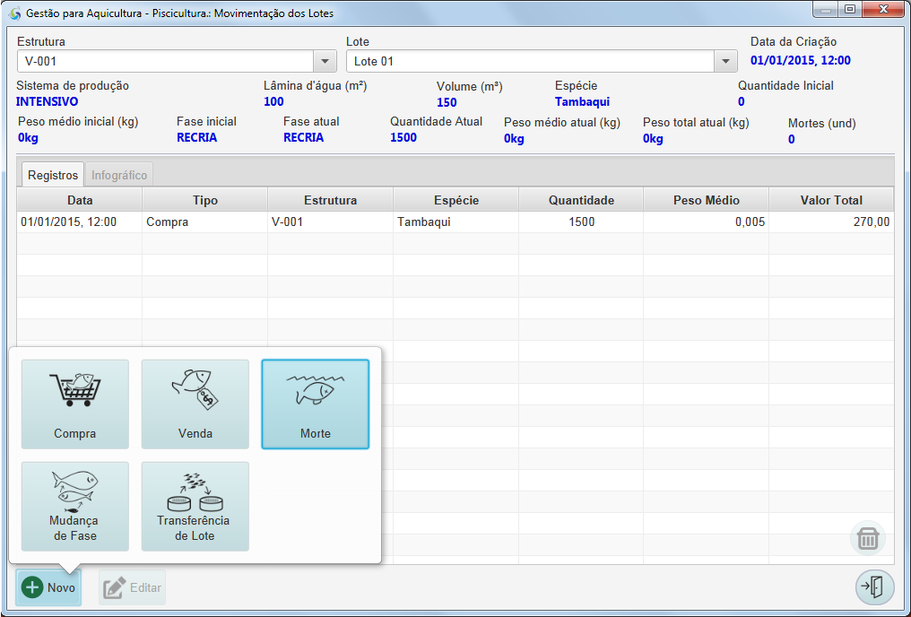

Slide 29
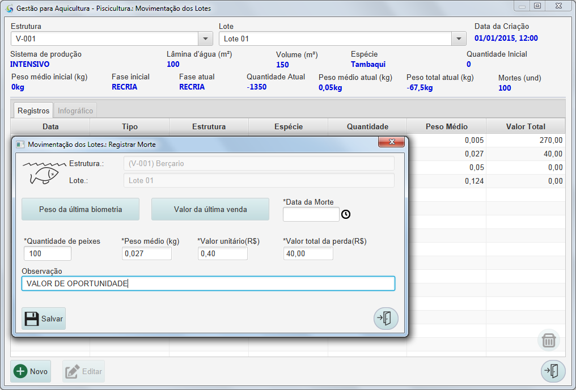

Slide 30
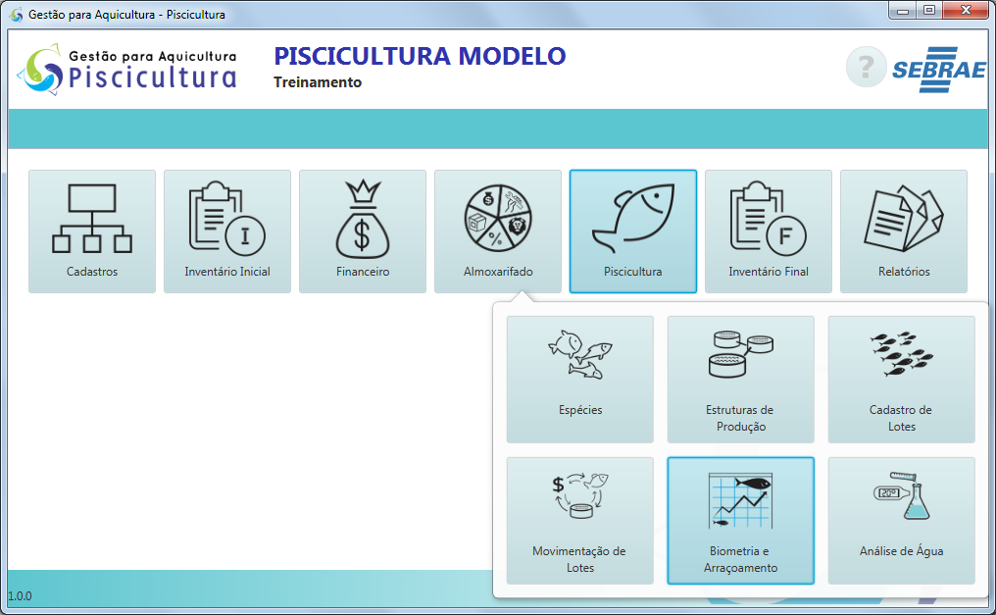

Slide 31
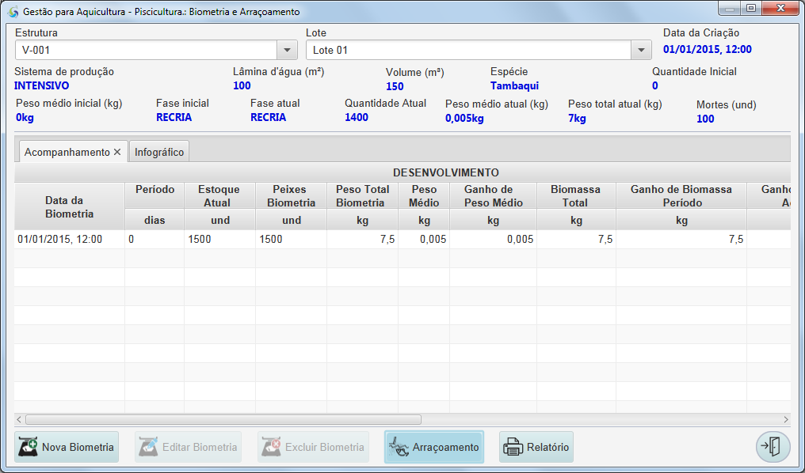

Slide 32
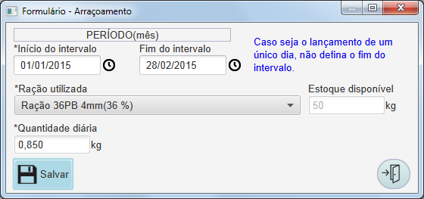

Slide 34
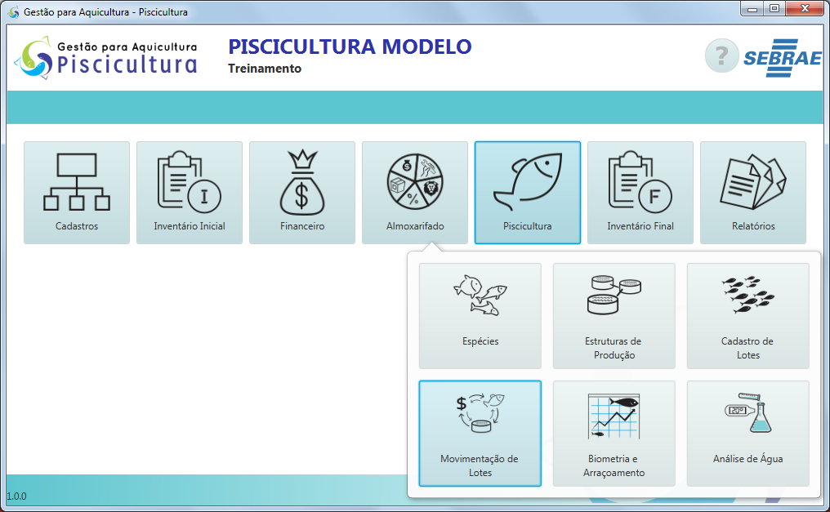

Slide 35
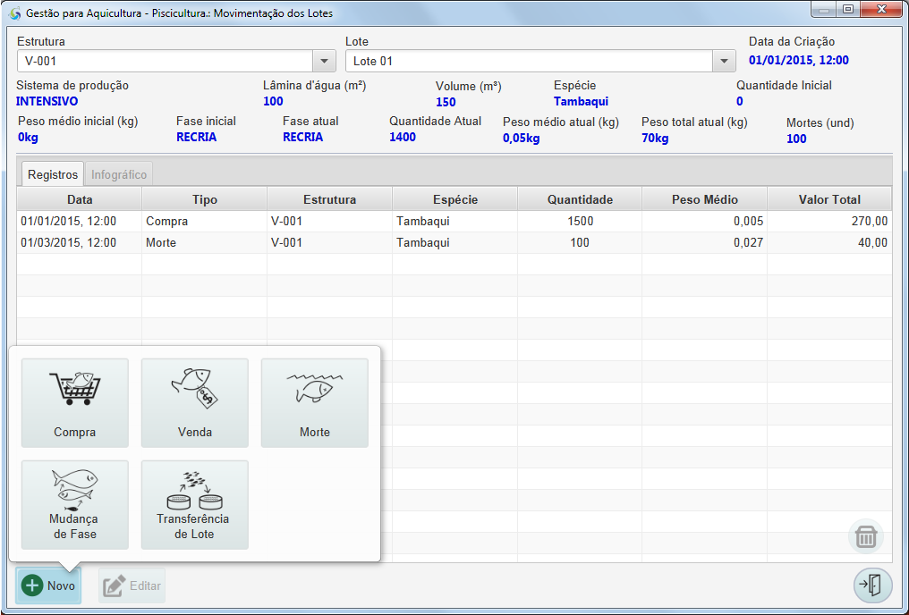

Slide 36
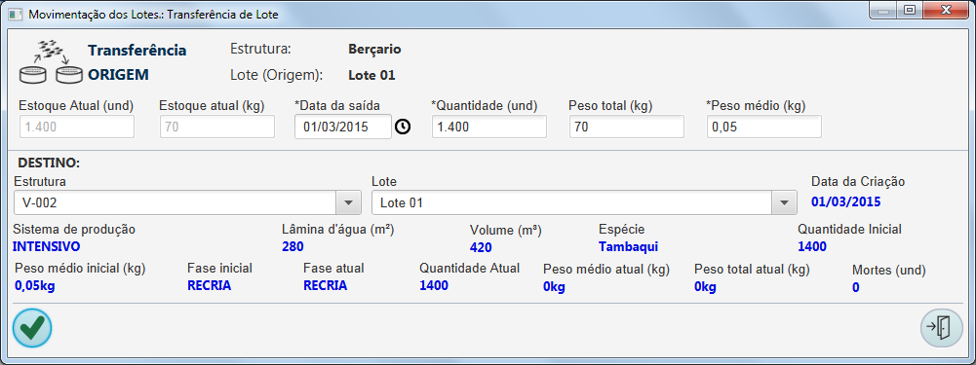

Slide 37
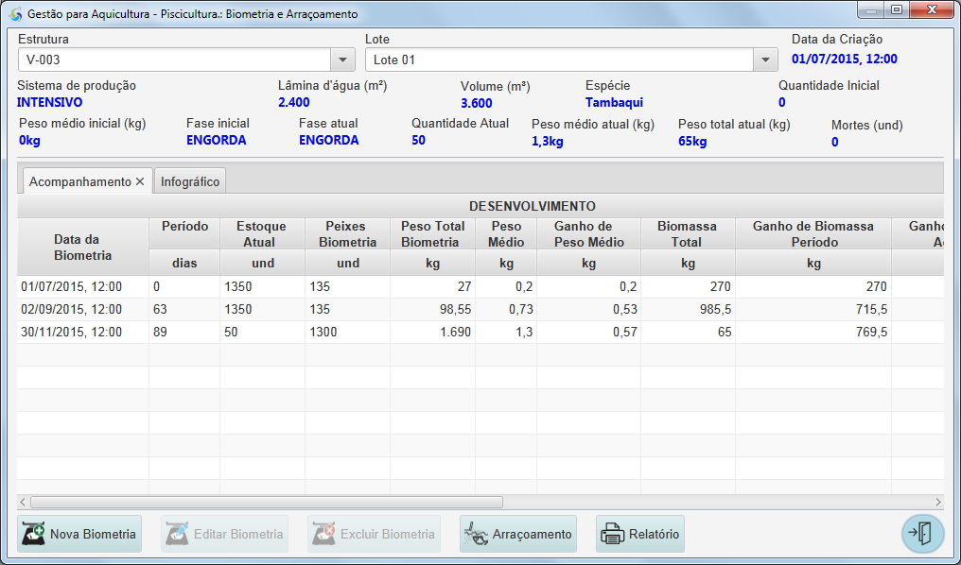

Slide 38


Slide 39
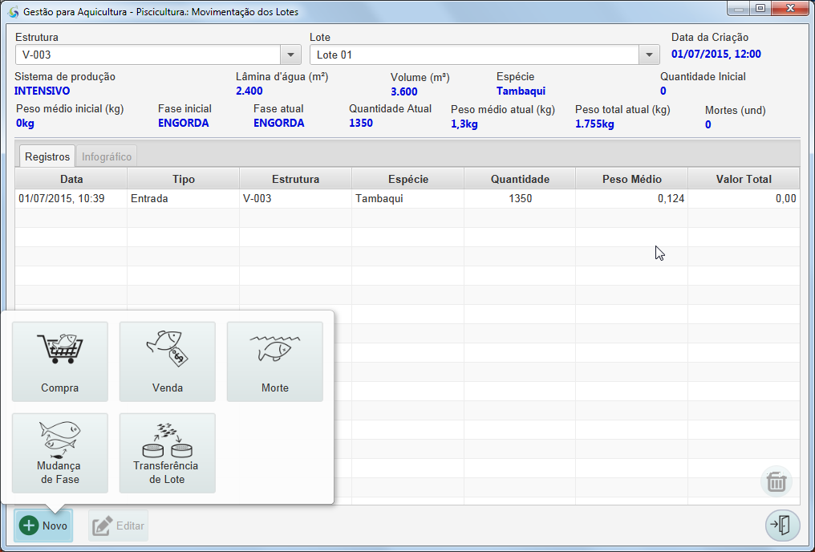

Slide 40
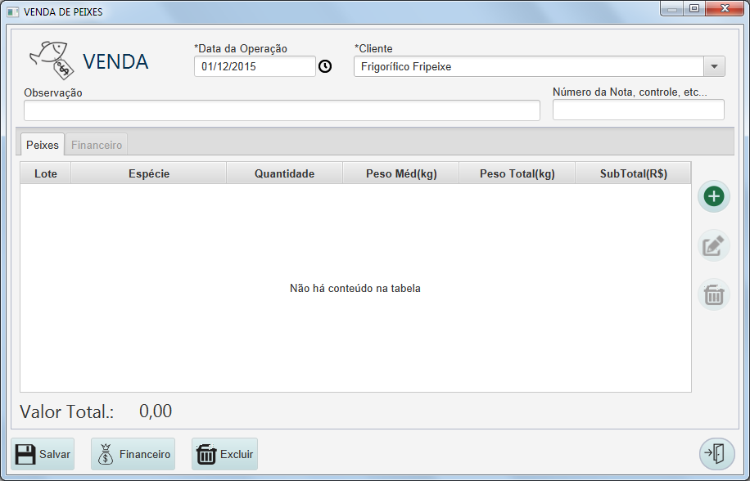

Slide 41
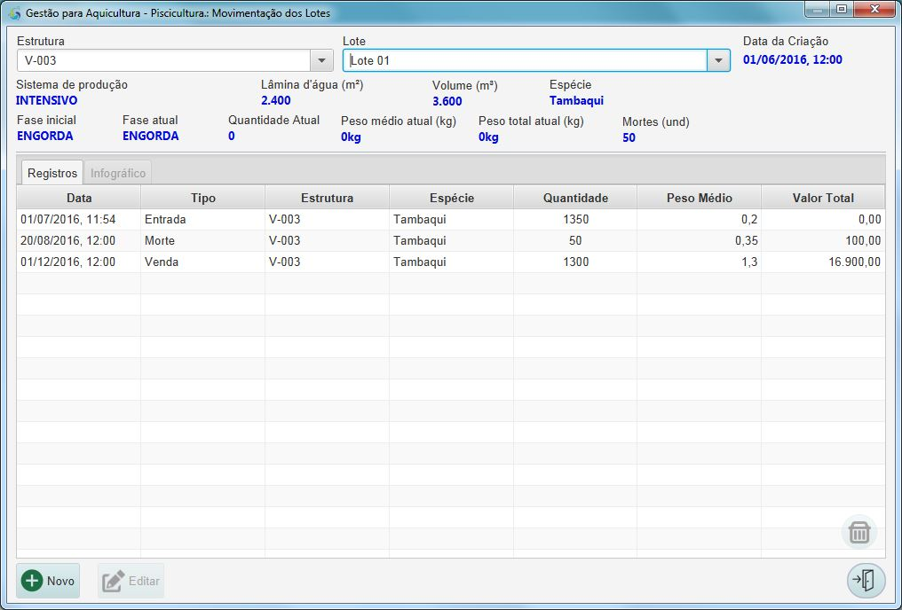

Slide 42
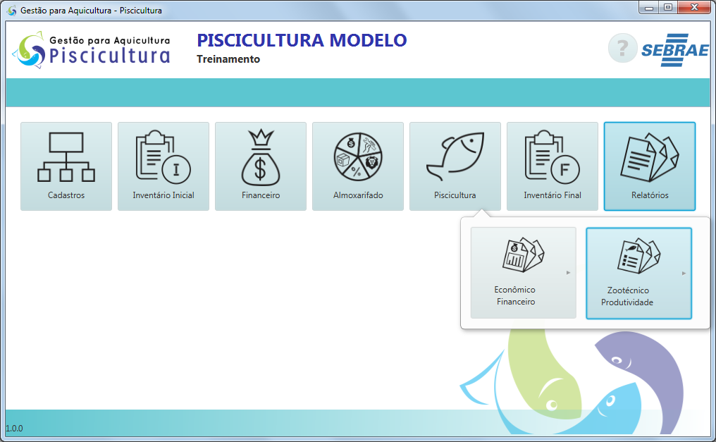
Relatório Desenvolvimento e Desempenho

Slide 43
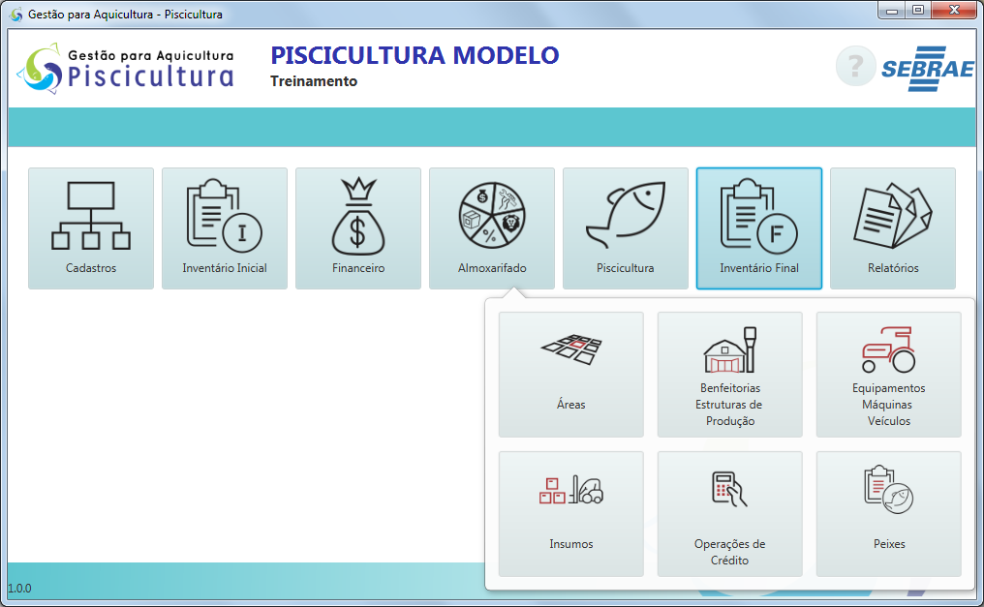
Relatório Custo de Produção

Slide 44
O SUCESSO DE QUALQUER EMPREENDIMENTO ESTÁ SUBORDINADO A UMA ADMINISTRAÇÃO EFICIENTE. PARA GARANTIR A SOBREVIVÊNCIA ECONÔMICA E A LUCRATIVIDADE DAS PROPRIEDADES RURAIS, SÓ EXISTE UMA SAÍDA TRANSFORMÁ-LAS EM EMPRESAS RURAIS.

Slide 45
Obrigado!! José Daniel Tavares Fone: 63 8401 5310 / 3602 2600 jdaniel.tavares@to.sebrae.com.br

